Slide 1

DIPARTIMENTO DI STUDI UMANISTICI
LINGUE, MEDIAZIONE, STORIA, LETTERE, FILOSOFIA

Slide 2
CORSO DI LAUREA TRIENNALE IN LETTERE E STORIA (L-10)
CORSI DI LAUREA MAGISTRALE IN
- FILOLOGIA CLASSICA E MODERNA (LM-14, LM-15)
- STORIA E ARCHEOLOGIA PER L’INNOVAZIONE (LM-84)

Slide 3
SBOCCHI OCCUPAZIONALI
Insegnamento
e ricerca
Giornalismo
ed editoria
Servizi culturali
Risorse umane

Slide 4


Insegnamento e ricerca

Slide 5


Giornalismo ed editoria

Slide 6

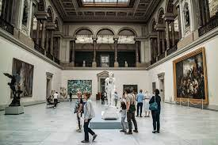
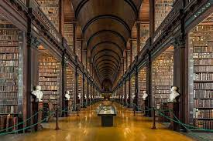
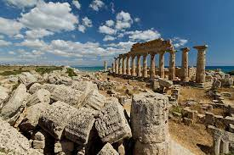
Servizi culturali

Slide 7


Risorse umane

